Slide 1

Gestión de datos: ordenamiento y filtros
Taller de Computación
PLANILLA DE CÁCULO

Slide 2
Taller de Computación - LA
Introducción a la informática
Procesamiento de textos
Planilla de cálculo
Presentaciones gráficas
Sistema operativo e Internet
Es un software informático, un programa que permite, entre otras:
Almacenar y procesar datos numéricos
Manejar volúmenes de información relacionada, dispuestos en tablas y bases de datos
Ordenar y buscar datos
Generar pequeñas bases de datos para generar informes, gráficos y tablas dinámicas

Slide 3


Las tareas más significativas que pueden realizar son:
Planificar, organizar, dirigir y controlar las actividades organizacionales
Tomar decisiones para gestionar y optimizar las capacidades y los recursos de las organizaciones
Confeccionar informes de gestión de resultados (análisis de costos, de estados contables , financieros, etc)
Formular, evaluar y gestionar proyectos de inversión (y otros), programas y planes de negocio.
Elaborar presupuestos.
Como futuro profesional es esencial que adquieran conocimientos, destrezas y habilidades en el uso de las diferentes herramientas que brinda planilla de cálculo para que puedan :
Registrar, procesar y analizar una gran cantidad de datos para luego, interpretarlos, y así obtener información estratégica para la toma de decisiones en tiempo y forma
Presentar información estratégica mediante tablas y gráficos
Analizar datos propios y los provenientes de otras aplicaciones
Realizar cálculos financieros, contables, estadísticos, etc.
Ejecutar consultas a través del filtrado y organización de datos

Slide 4
Revisión de conceptos
Valores
constantes
Función principal de la planilla de cálculo
Cómo está conformada la estructura matricial de la aplicación (filas y columnas)
Celda
Celda activa
Rango
Tipos de datos que pueden contener una celda:
Fórmulas

Slide 5
Fórmulas
Son expresiones que se utilizan para realizar cálculos y permiten obtener resultados a partir de datos almacenados en otras celdas. Estas expresiones pueden contener:
Valores
Constantes
Operadores
Referencias
Funciones
Aritméticos
Lógicos
Tipo texto
Otros operadores
Tipos de referencias:
Relativas:
Absolutas
Mixtas
circulares
Externas
Concepto, distintas categorías de funciones, cómo están formadas (sintaxis de una función), reglas para su utilización, cómo insertar y buscar una función.
Las fórmulas son las expresiones centrales que nos van a permitir hacer los cálculos que se requieren para cada tipo de trabajo. Y las funciones, nos pueden ayudar a realizar el trabajo de manera mucho mas práctica y eficiente.

Slide 6
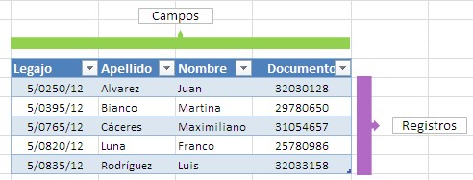
Tablas
Una tabla en Excel es un conjunto de datos relacionados, organizados en filas y columnas.
Esta estructura de datos
permite almacenar información
y realizar una serie de operaciones
que permiten analizar y administrar
esos datos de manera sencilla
y eficiente
Operaciones habituales
Ordenar los registros
Filtrar el contenido de la tabla
en función de algún criterio
Crear un resumen de los datos
Representar gráficamente la
información contenida en la tabla
Aplicar formatos a todos
los datos

Slide 7
Ordenar y filtrar datos de una tabla
Las tablas de una base de datos guardan usualmente una gran cantidad de información, lo cual lleva como requisito imprescindible saber procesar los datos y obtener información útil. Para ello hay distintas opciones disponibles.
ORDENAR
Los datos de una tabla pueden ser ordenados (en forma ascendente o descendente) ya sean de textos, números, fechas y horas en una o varias columnas. También se puede ordenar por una lista personalizada que se cree o por formato (en función de los colores de celdas o fuente aplicados)
FILTRAR
El Filtro proporciona una forma rápida de buscar y trabajar con subconjuntos de datos de una lista, un rango o una tabla.
Los filtros permiten la visualización selectiva de datos, ya que de una tabla podremos observar sólo aquellos registros que cumplan una o algunas condiciones o criterios determinados
Por ejemplo, de una lista con miles de artículos se pueden saber qué artículos valen más de determinado monto, o cuántos artículos se vendieron entre una fecha y otra.

Slide 8
Diferencia entre ordenar y filtrar
Ordenar
Filtrar
El proceso de ordenamiento reorganiza las listas o los registros de una tabla
Ordenar los datos es una parte esencial del análisis de datos ya que ayuda a verlos y a comprenderlos mejor, así como a organizarlos y encontrarlos más fácilmente y a tomar decisiones más eficaces
El proceso de filtrado permite visualizar de una lista de datos sólo aquellos registros que cumplan una o algunas condiciones determinadas
El resto de los registros que NO cumplan con estas condiciones no desaparecen, sólo se ocultan temporalmente para poder concentrarse en aquellos que se desea trabajar

Slide 9

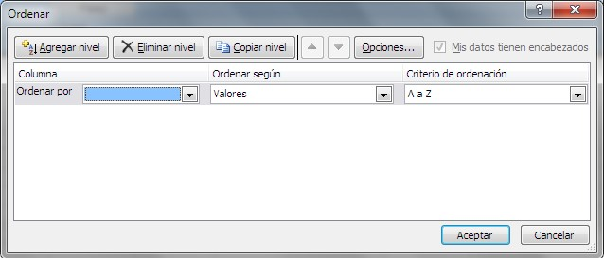
Para ordenar y filtrar los datos de una tabla, hay que acceder a las opciones que presenta la pestaña Datos.
El cuadro de diálogo solicita
que se
defina el campo sobre el que
se va a ejecutar la
orden y los criterios a seguir
Es posible ordenar :
según valores o bien en función de los colores de
celdas o fuente aplicados,
y el criterio para ordenar puede ser ascendente, descendente
o bien elegir una opción personalizada.

Slide 10
Existen dos tipos de filtros:
Autofiltro
Se utiliza para realizar procesos rápidos haciendo coincidir el contenido de la celda o bien utilizando criterios de comparación sencillos.
Filtro Avanzado
Se utiliza cuando los requisitos de filtrado están basados en criterios complejos o calculados. Utilizando este filtro se pueden copiar automáticamente los datos que satisfacen los criterios especificados en otra zona de la hoja.
Se utilizan cuando se quiere ocultar información irrelevante y ubicar rápidamente la información importante.

Slide 11
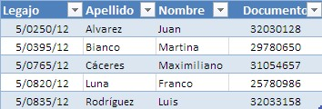
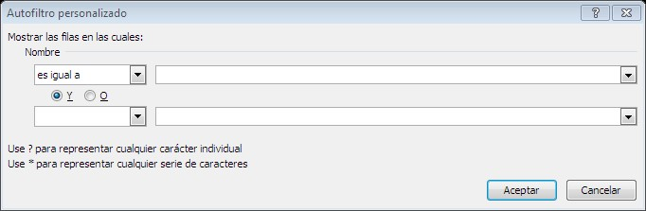
Autofiltro
Al hacer clic en la lista desplegable de un campo se muestran distintas opciones para realizar el filtro.
Ícono de Filtro
Aparecen listas desplegables asociadas a las cabeceras de campos que se visualizan como una flecha a la derecha del rótulo del campo

Slide 12
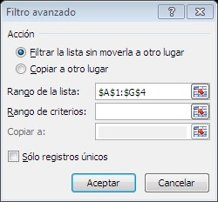
Filtro Avanzado
Al hacer clic en esta opción, aparece el siguiente cuadro de diálogo:
Para volver a visualizar todos los registros de la lista, se debe desactivar el botón Filtro de la pestaña Datos.

Slide 13

Guía de Trabajos Prácticos
Notes:
No Slide Master
Double click to edit the bar

Slide 14
Gracias

